Slide 1
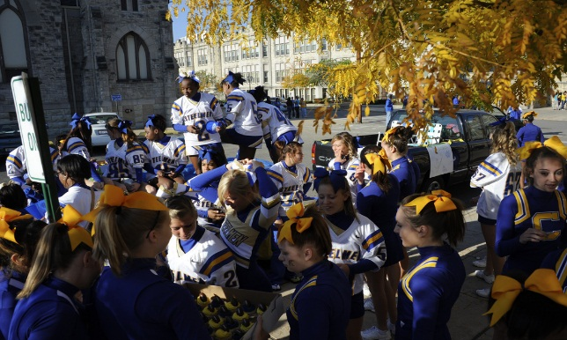
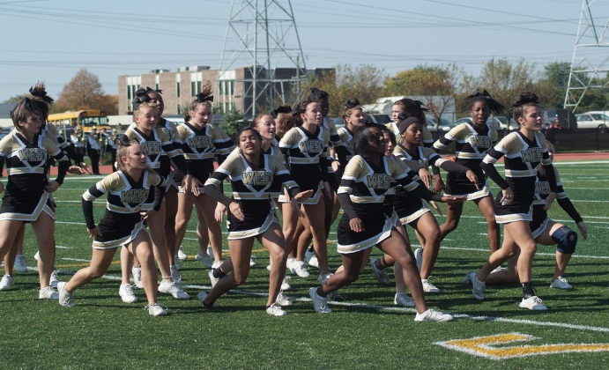
Joliet Township High School

Slide 2
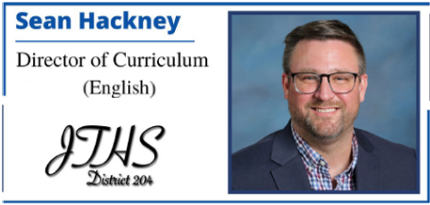
Presentadores

Slide 3
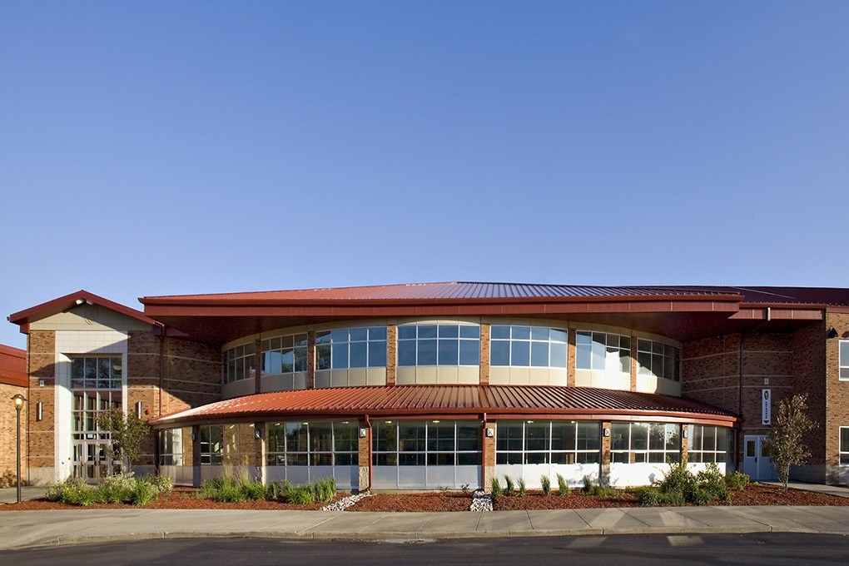
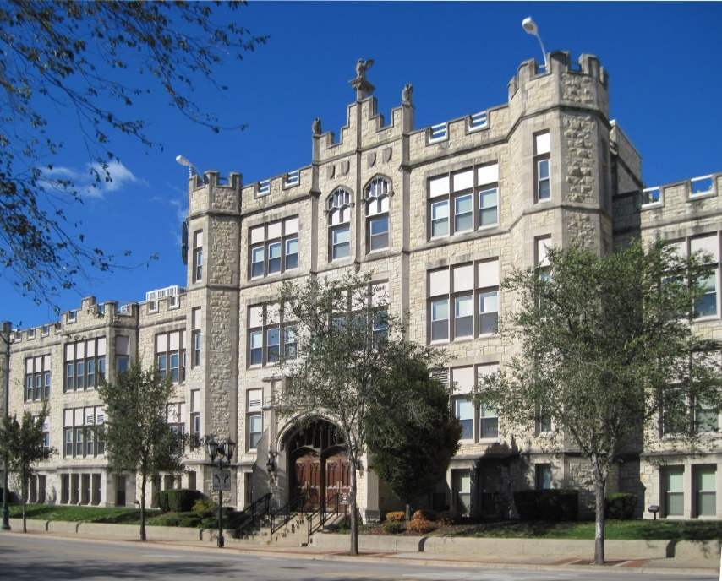
Objetivos
Importancia/Papel del PSAT
Colocación del Curso
Honores y AP
Clases Electivas
Clases de Apoyo

Slide 4
Requisitos de Graduación del Estudiante
Debe obtener 22 créditos para graduarse
Debe obtener 16 créditos de la siguiente manera:
4 años de Inglés
3 años de Matemáticas
2.5 años de Ciencias Sociales
2 años de Ciencias
½ año de Educación del Consumidor
½ año de Salud
1 año de Arte/CTE/Música/Lenguaje Mundial
Debe Inscribirse en:
3.5 años de Educación Física o ROTC
Es necesario completar exitosamente todos los requisites de graduación antes de recibir un diploma.

Slide 5
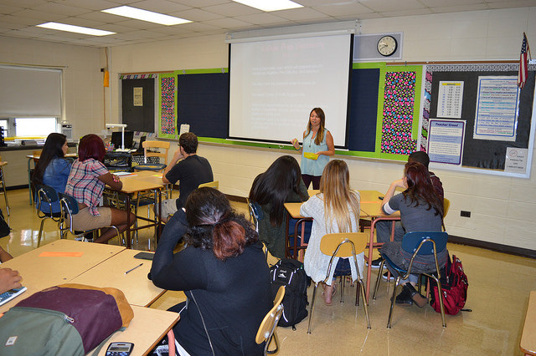
Freshman Academy Academia para estudiantes de primer año
7:20 a.m. – 3:15 p.m.
8 periodos de 55 minutos cada uno

Slide 6
Horario de los Estudiantes de Primer Año:
Estudios Académicos de Primer Año
Inglés | Pre-AP Inglés 1 | Pre-AP Honores Inglés 1
Matemáticas | Álgebra 1 | Honores Álgebra 1
 | Geometría | Honores Geometría
 | Honores Álgebra Avanzada
Estudios Sociales | Pre-AP Historia del mundo/Geografía | AP Geografía Humana
Ciencias | Biología | Honores Biología
Vida Aplicada | Educación Física | ROTC
Electivas / Apoyo | Arte/CTE/Musica/Lenguage Mundial | Apoyo en lectura / Clases de Apoyo- Doble Bloque
Almuerzo / Asesoría

Slide 7
Apoyo Académico
Horarios personalizados para:
Estudiantes con un Plan de Educación Individualizado (IEP)
Directora de Servicios Especiales:
Jamila Cage jcage@jths.org
Estudiantes que están aprendiendo inglés (ELL)
Director del programa ELL:
Paul Oswald poswald@jths.org
Estudiantes de Educación General:
Asesoria en aprendizaje
Tutoría en línea
Intervencionista en matemáticas
Laboratorio para escritura

Slide 8
Programas de Colocación Avanzada
El programa permite a los estudiantes participar en un curso de nivel universitario y les da la oportunidad de potencialmente obtener créditos universitarios y eliminar los cursos completados.
Cursos AP disponibles para esudiantes que califiquen en el grado 9:
AP Geografía Humana
AP Principios de Ciencias de Computación

Slide 9
Día de recuperación del PSAT 8
Campus de la Central
15 de octubre, 2022 – 7:30 a.m.-12:00 p.m.
Traer lápices del nº 2 y una CALCULADORA

Slide 10
El examen PSAT 8/9 incluye
Examen de lectura
Examen de escritura y lenguaje
Examen de matemáticas
Cada prueba evalúa las habilidades académicas que has desarrollado a lo largo de los años, principalmente a través de tu trabajo de curso.
Estas habilidades se consideran esenciales para el éxito en la escuela secundaria, la universidad y la carrera.

Slide 11
PSAT 8/9 Inglés Lectura y Escritura (ERW)
Colocación en cursos de Inglés, Ciencias, y Ciencias Sociales:
Puntuación de la ERW
Recomendación del maestro del 8º grado
Puntuación de PSAT 8 ERW​ | Curso​
720 a 440​ | Pre-AP Honores Inglés 1, Honores Biología,​ AP Geografía Humana​
430 a 370​ | Pre-AP Inglés 1, Biología, Pre-AP Historia Mundial/Geografía
360 a 120​ | Pre-AP Inglés 1, Apoyo en lectura, Biología,​ Pre-AP Historia Mundial/Geografía

Slide 12
PSAT 8/9 Matemáticas
Colocación en cursos de Matemáticas:
Puntuación en el PSAT 8 de matemáticas
Recomendación del maestro de 8º grado
Trabajo de curso previo, cuando sea aplicable
Puntuación del PSAT 8 de Matemáticas​ | Curso​
720 a 460​ | Álgebra Avanzada Honores, Geometría Honores, Geometría, Álgebra 1 Honores
450 a 390​ | Álgebra 1
380 a 120​ | Álgebra 1 (Apoyo Doble Bloque)

Slide 13
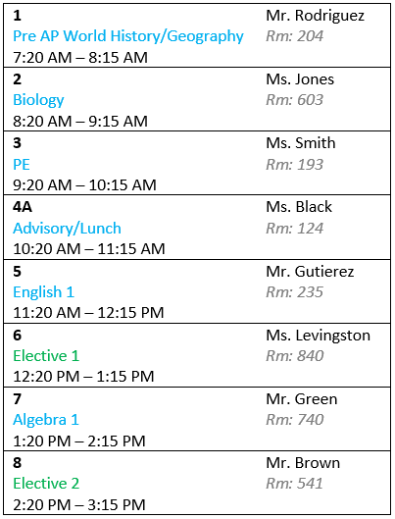
Clases Electivas
JTHS se enorgullece de apoyar a estudiantes con necesidades académicas
Orientación a Negocios
Orientación a servicios humanos y públicos
Coro
PLTW Principios de la Ciencia Biomédica
JTHS ofrece una variedad de clases electivas:
Banda
Orientación a Tecnología
Introducción al Arte
PLTW Introducción al Diseño de Ingeniería
Ciencias de la Salud
AP Principios de Ciencia de Computación
OrQUESTA

Slide 14
Noche de Plan de Estudios
Para estudiantes que ingresan al grado 9
7 de diciembre, 2022 a las 6:00pm

Slide 15
¿Preguntas?
Ingés | Sean Hackney | shackney@jths.org
Matemáticas | Nicole McMorris | nmcmorris@jths.org
Estudios Sociales | Paul Oswald | poswald@jths.org
Ciencias | Diane McDonald | dmcdonald@jths.org
Vida Aplicada Central | Angel Hauert | ahauert@jths.org
Vida Aplicada West | Pat O’Neil | poneil@jths.org
Artes | Bret Marcum | bmarcum@jths.org
CTE | Chris McGuffey | cmcguffey@jths.org
Servicios Especiales | Jamila Cage | jcage@jths.org
Estudiantes de Inglés | Paul Oswald | poswald@jths.org
Asociación Estratégica | Shelley Clark | sclark@jths.org

